Slide 1
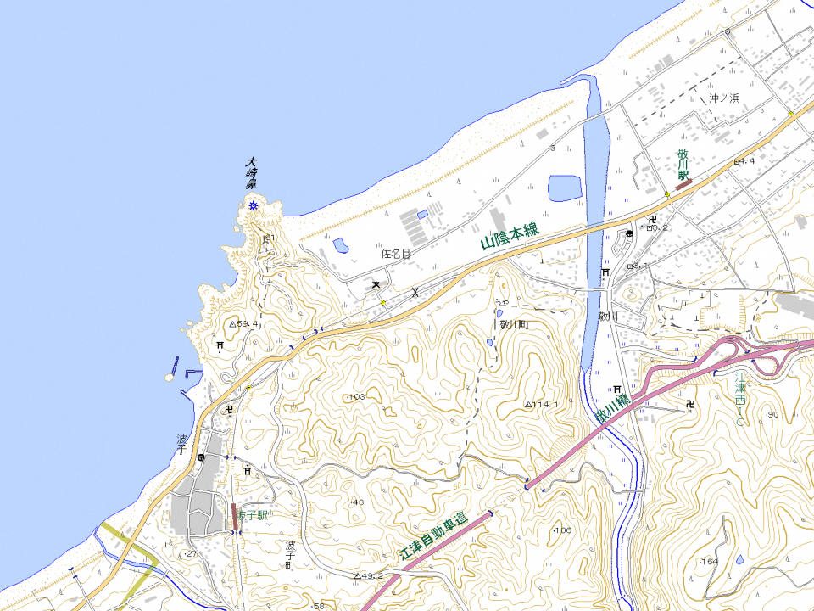
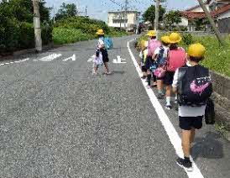
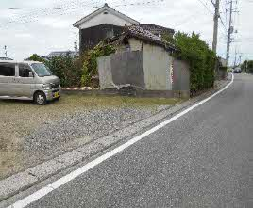
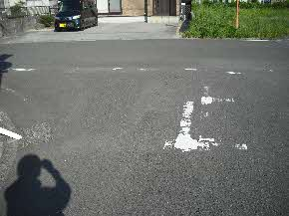
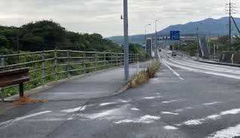
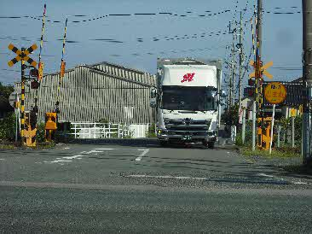

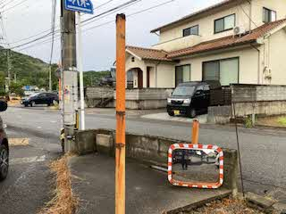
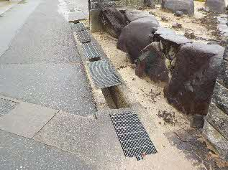
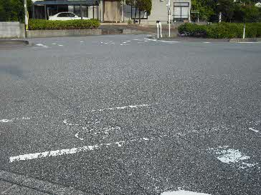
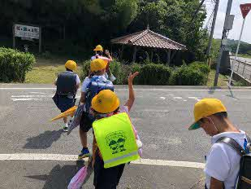

ご う つ し り つ
か わ な み
島根県 江津市立 川波小学校校区 通学路対策箇所図（１） R７年８月現在
２４．停止線、止まれ表示の薄さ。
＜対策メニュー＞
1４.横断歩道が無い。
＜対策メニュー＞
２６．倒壊しそうな空き家
＜対策メニュー＞
都市計画課へ情報提供済み
１９.９号線沿いの歩道にガードレールがまだ一部しか無い。9号線の通行量を考えるととても危険である。
＜対策メニュー＞
２３．道幅が狭いため、歩道はあるが、車両の通行、停車がある状況で通行することが危険。また、この近辺の白線は、ほぼ消えかけていて、児童の安全な通行が保障できていない。
＜対策メニュー＞
外側線の引き直し
川波小学校
１７.道路が狭く、側溝に蓋が無い箇所が続いている。
＜対策メニュー＞
側溝改修
２４．神社周辺の横断歩道が薄くて確認しにくい。安全のため、車両から見えるようにしていただきたい。
＜対策メニュー＞
２０.カーブミラー破損放置
＜対策メニュー＞
個人所有の可能性
１８.停止線変更だけでは不十分。横断歩道がなく、横断時に危険
＜対策メニュー＞
：通学路（学校指定）
0
250
500 m
：要対策箇所

Slide 2
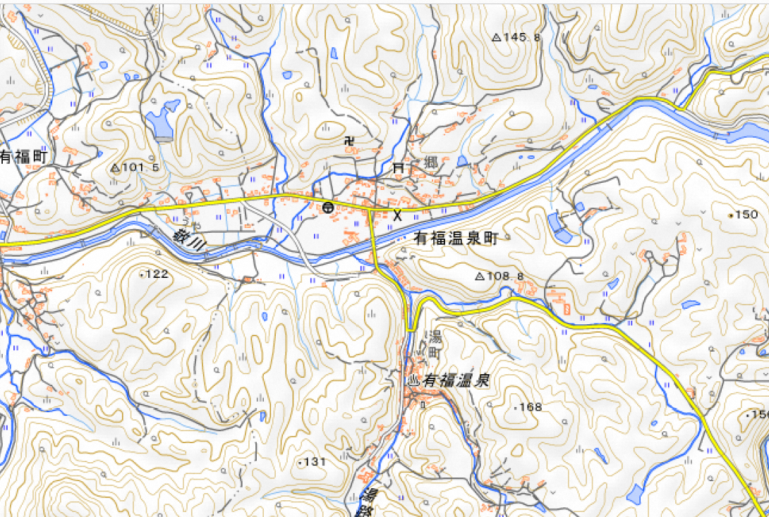
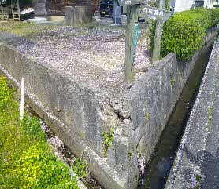
ご う つ し り つ
か わ な み
島根県 江津市立 川波小学校校区 通学路対策箇所図（２） R７年８月現在
コミセンの塀の角が崩れている
＜対策メニュー＞
地域振興課に情報提供済み
0
250
500 m

